Slide 1
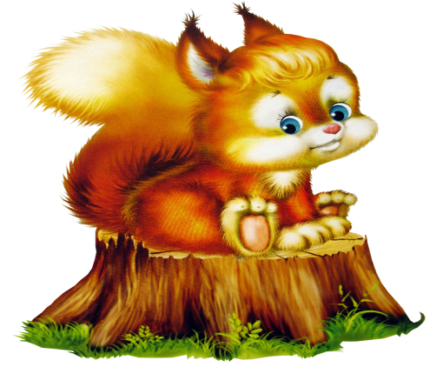
Детска градина ‘’ ЕДЕЛВАЙС’’
град Кюстендил
ул. ’’Спартак’’ 21
IV възрастова подготвителна група
’’ КАТЕРИЧКА’’
2020 / 2021 учебна година

Slide 2
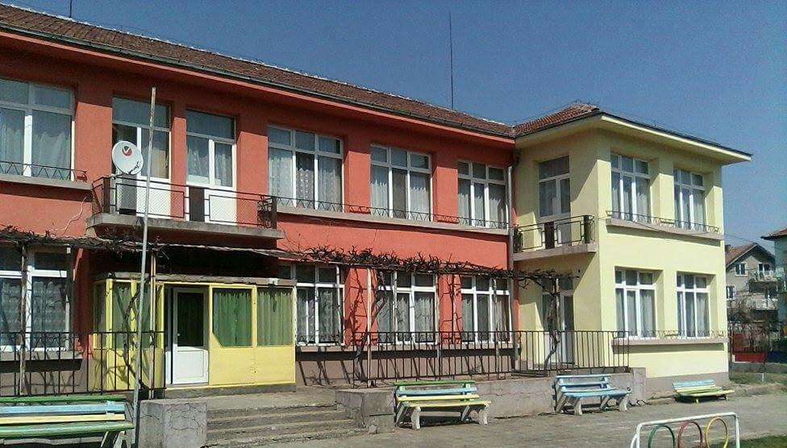
Има в родният ни град малък, чуден детски свят.
Там като цветя в полята весело растат децата.
Еделвайс - градина мила - е вратите си открила
Сбира мънички деца с весели, добри сърца.

Slide 3
Група ’’Катеричка’’ e 4 възрастова група за децаот 6 до 7 години Основната ни цел: Създаване на възможности за всяко дете да развива максимално своите способности и да се подготвя за училищно обучение Мото на групата: ’’Докато играеш, можеш всичко да узнаеш !’’

Slide 4
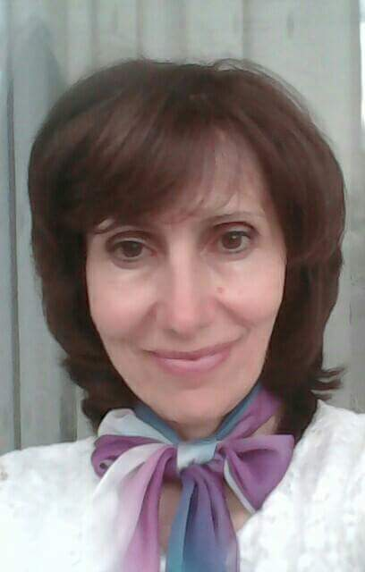
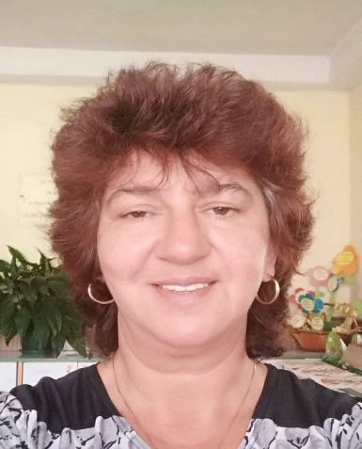
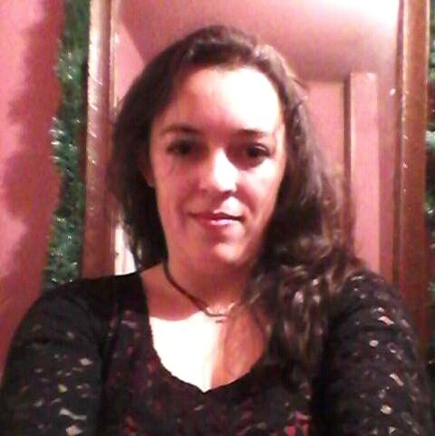
Екип на групата : Антоанета Николова и Иванка Йовчева / старши учители / Лилия Миланова
Notes:
Екип на група ’’Катеричка’’: Старши учители: Антоанета Николова и Иванка Йовчева
Пом. възпитател: Лилия Миланова

Slide 5
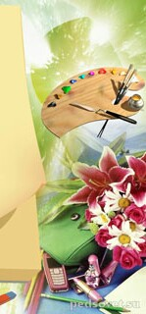
Група ’’Катеричка’’ започна 2020 / 2021 учебна година с 23 деца - 15 са 6-годишни и 8 петгодишни. Всички са физически здрави. Имат социален опит, умения и възможности. Проявяват разностранни инте- реси и способности.Проявяват стремеж към самоизява и потребност от нови знания. Наблюдава се мотивиран интерес към изпълнение на по-сложни задачи и удовлетвореност от постигнатия резултат.

Slide 6
Правила за поведение в група ’’Катеричка’’ -Наши приятели са Вълшебните думи – ’’моля’’, ’’заповядай’’, ’’извинявай’’, ‘’благадаря’’ -Влизаме с усмивка и поздравяваме -Трудим се, за да ни е сладка храната - Всички сме приятели и си помагаме - Говорим тихо в занималнята - Не се присмиваме и не обиждаме - Не тичаме в занималнята - Когато някой говори, слушаме и не прекъсваме - Когато учителят задава въпроси, вдигаме ръка, за да отговорим Пазим книжки, играчки и предмети в занималнята.

Slide 7
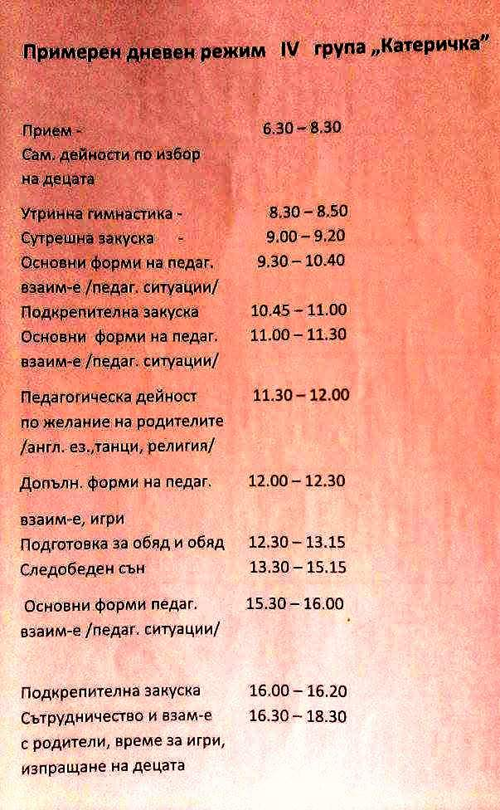

Slide 9
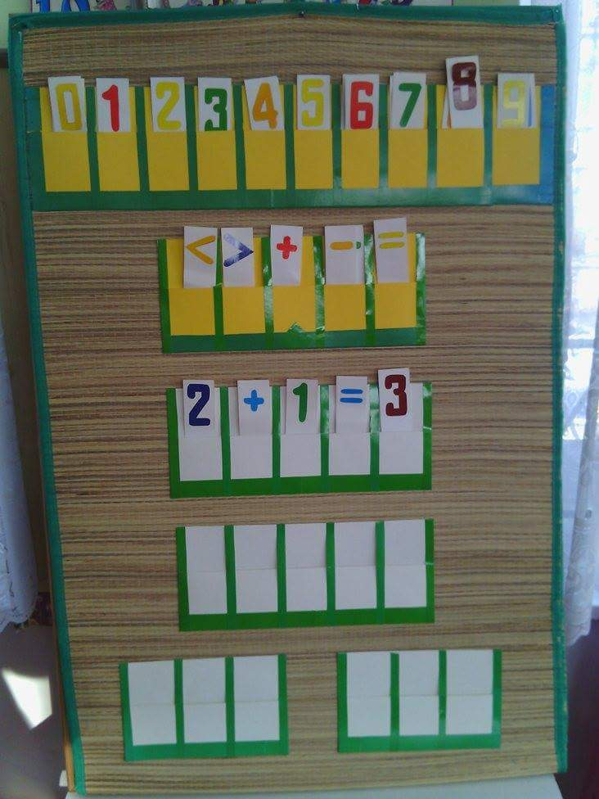
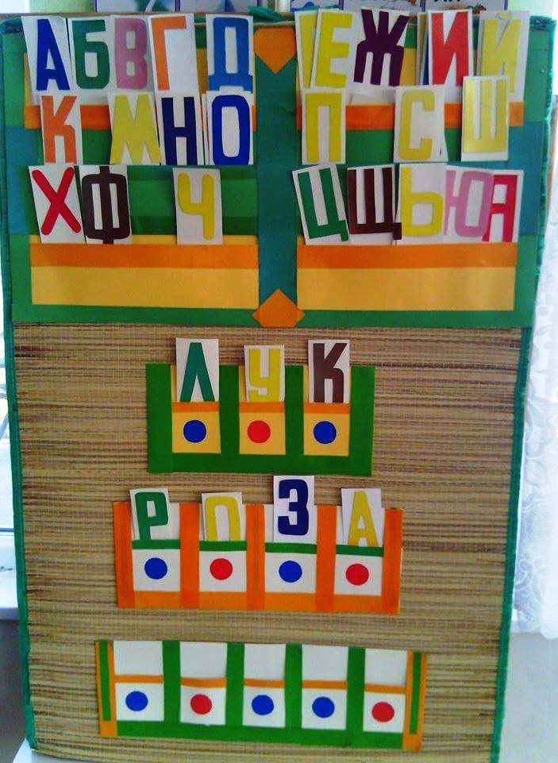
Акценти от занималнята...
Табла и обособени кътове осигуряват развиваща среда за децата

Slide 10
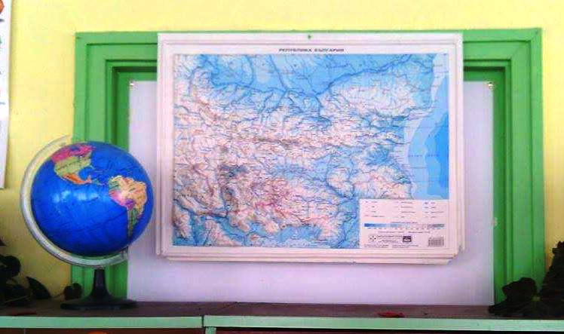
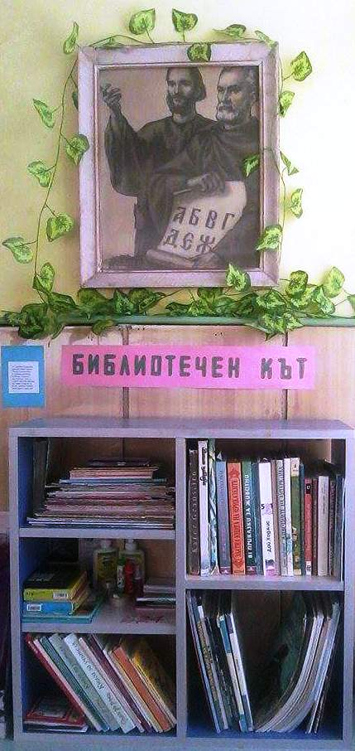
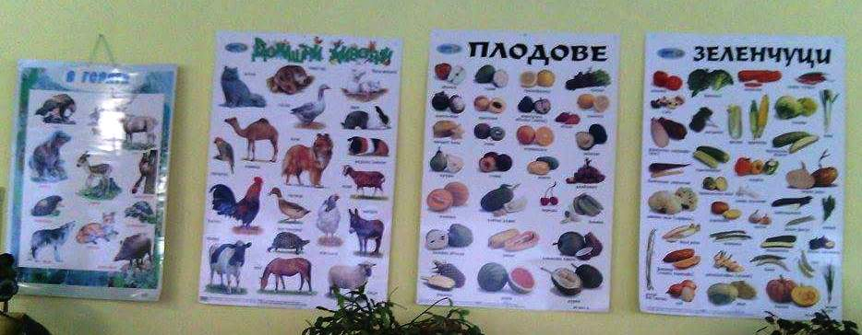

Slide 11
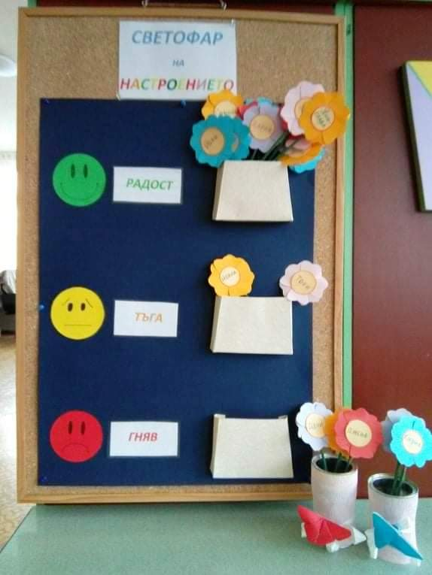
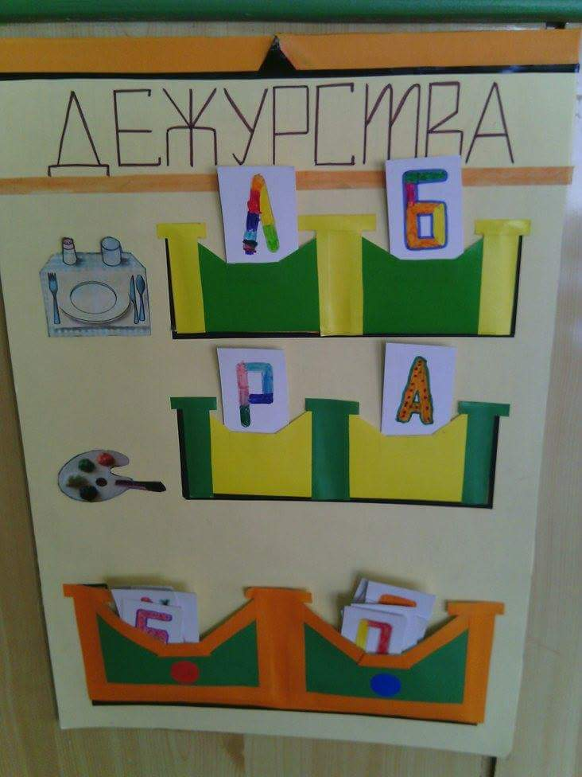
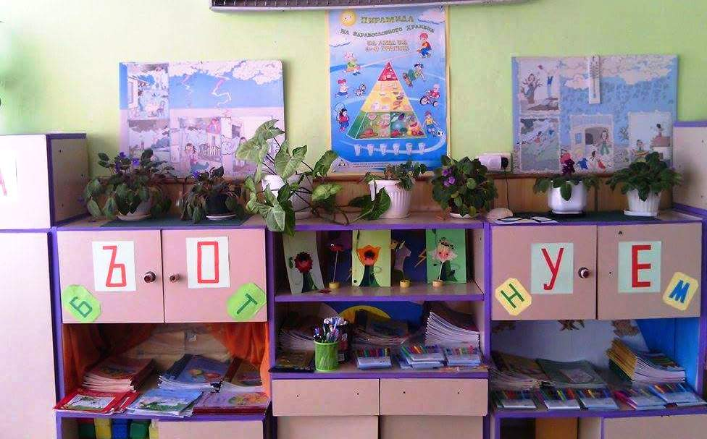

Slide 12
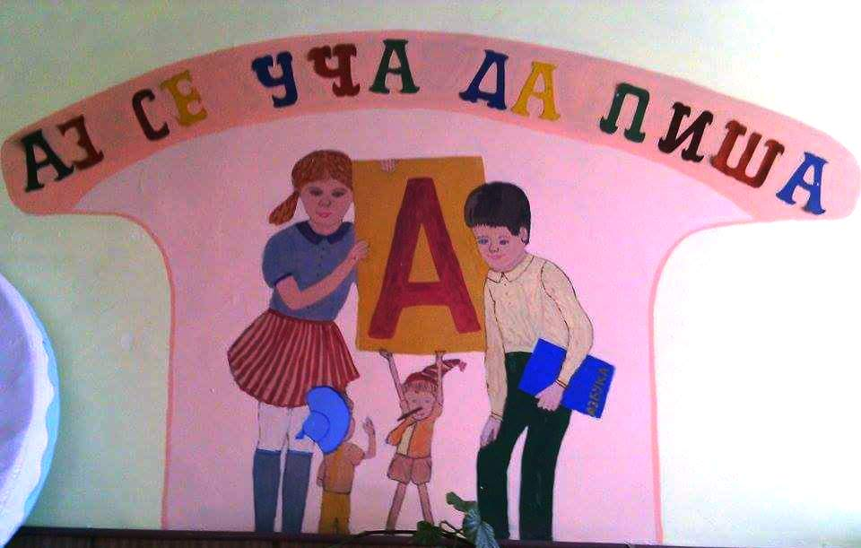
Азбуката свята – дар от
Солунските братя

Slide 13
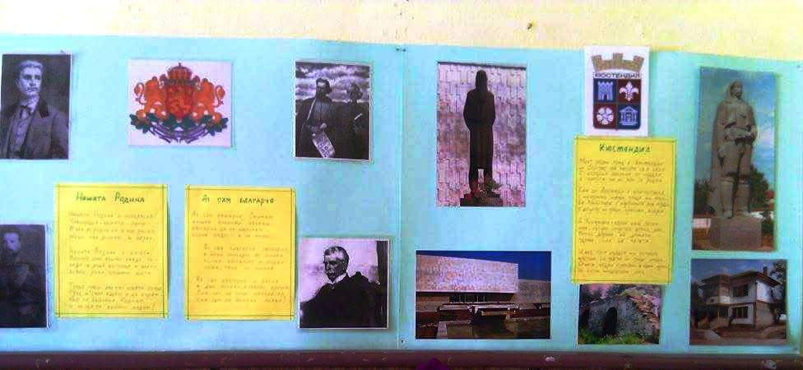
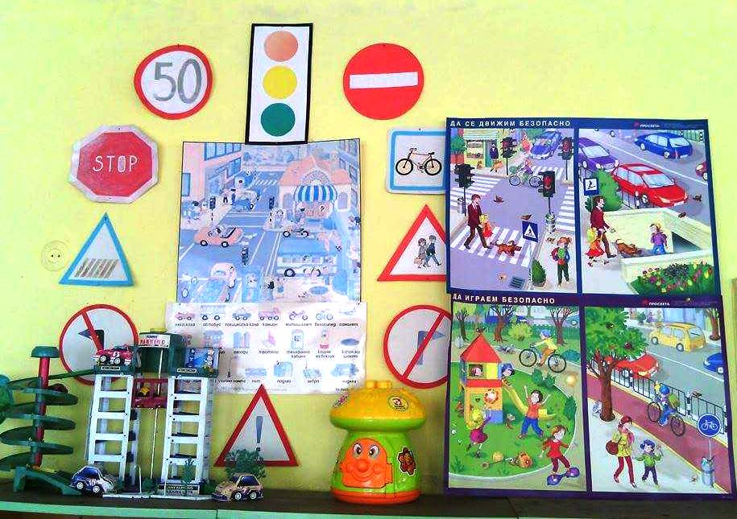

Slide 14
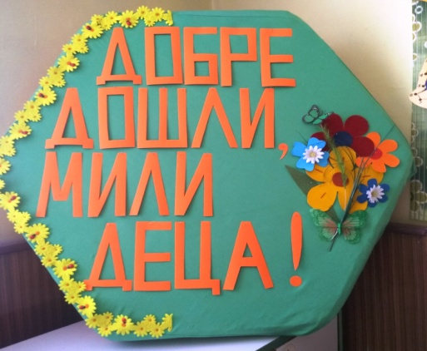
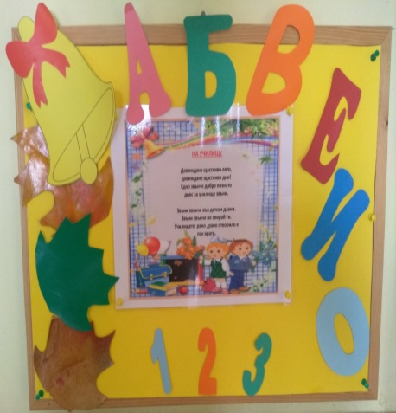
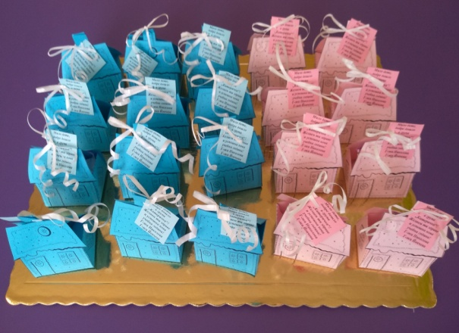
На добър час!
Да е здрава и успешна
2020 / 2021учебна година !

Slide 15
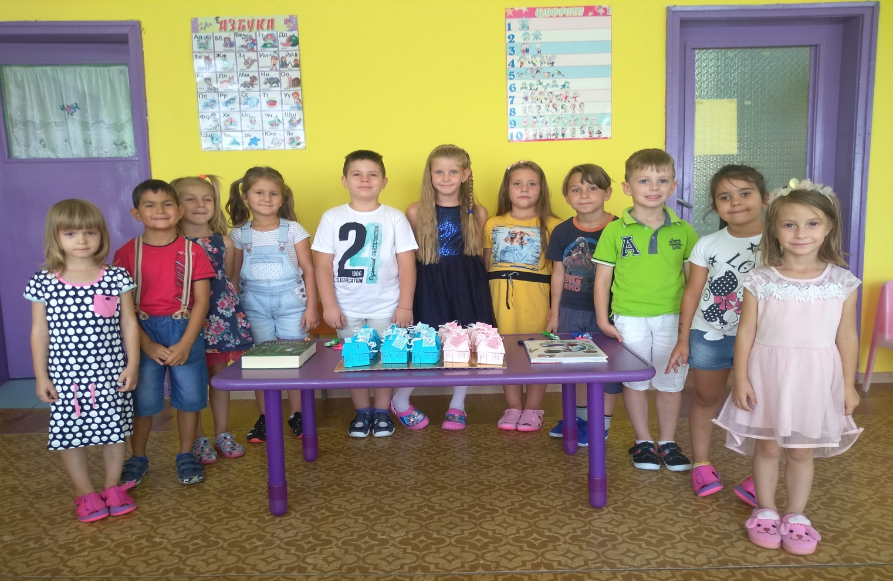

Slide 16
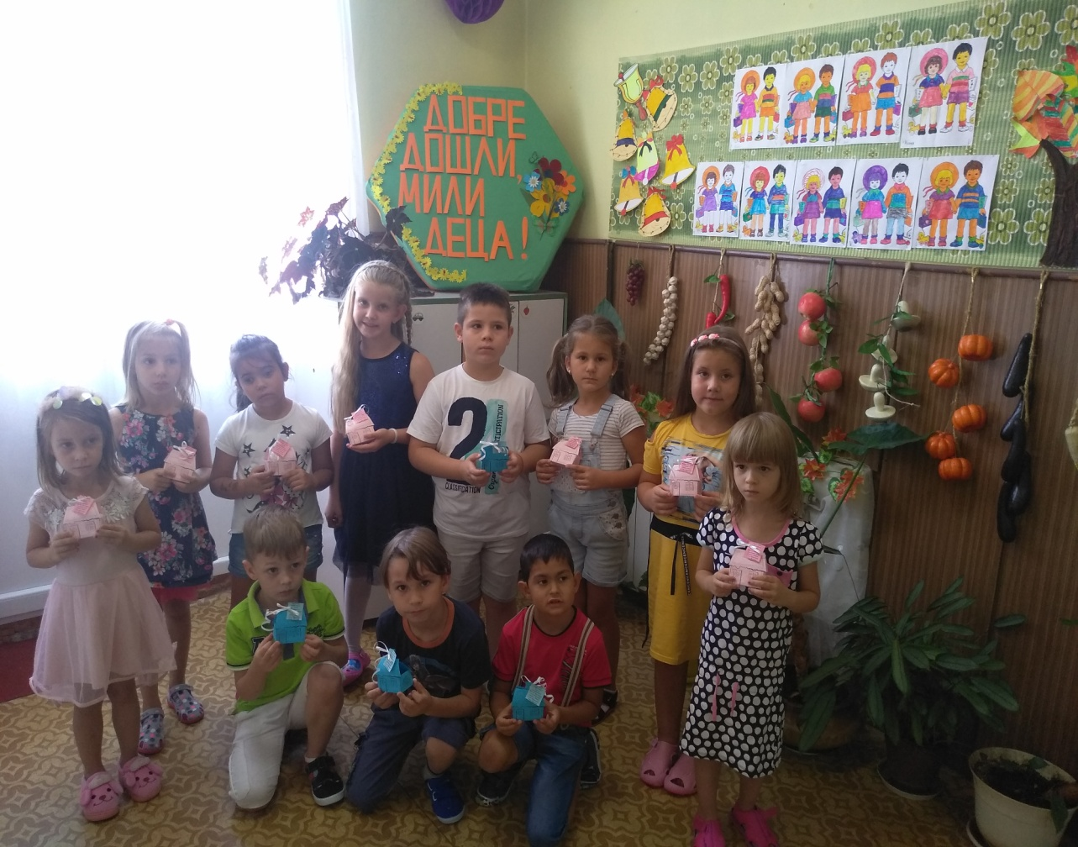

Slide 17
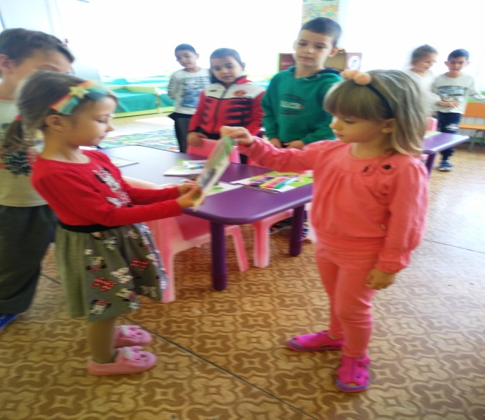
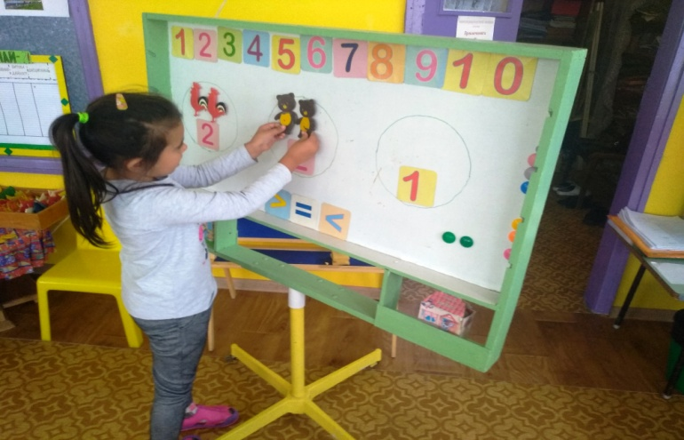
Ежедневни ситуации, съобразени с
ДОС

Slide 18
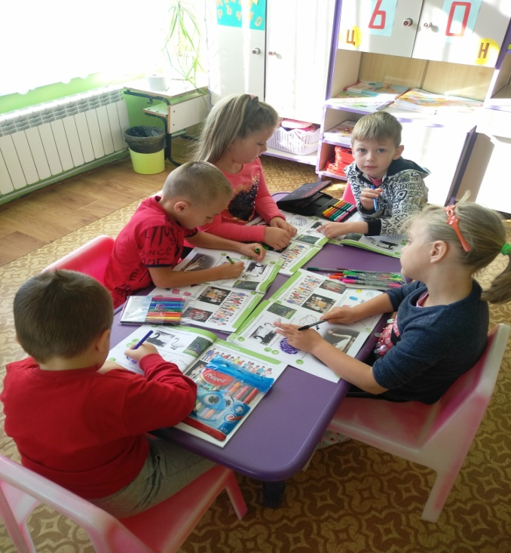
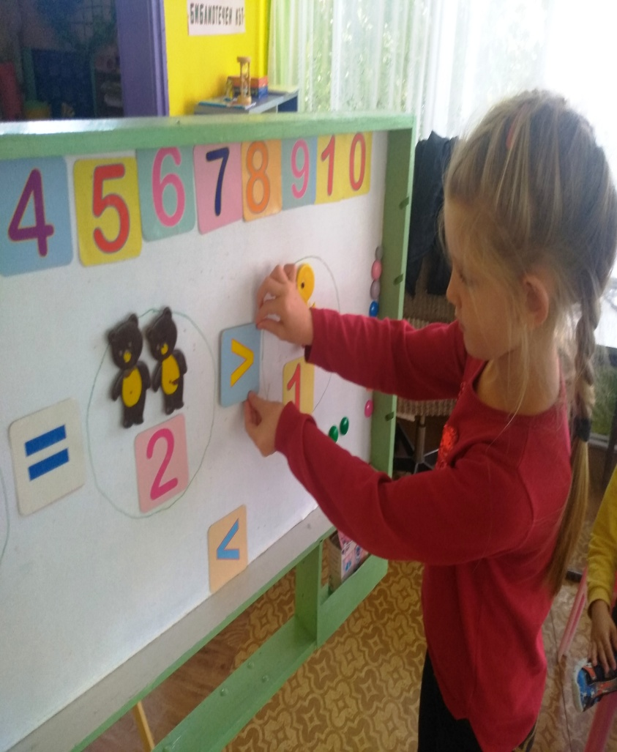

Slide 19
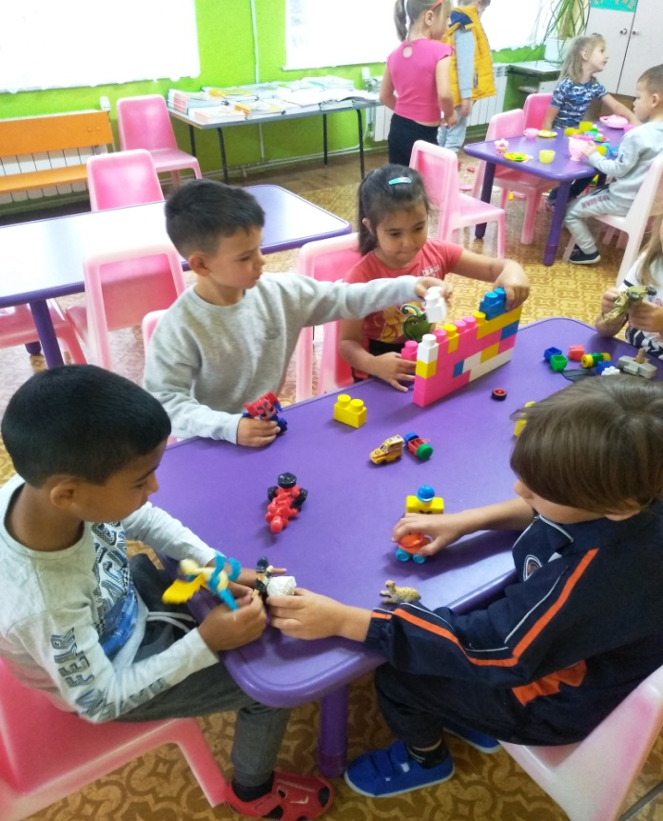
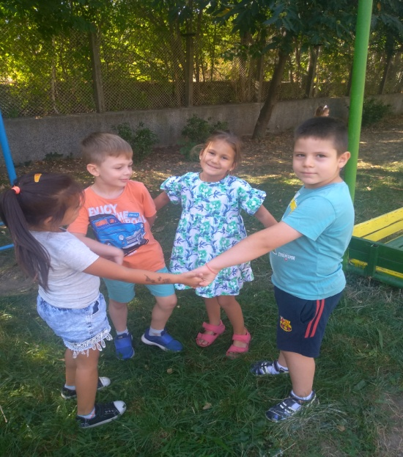
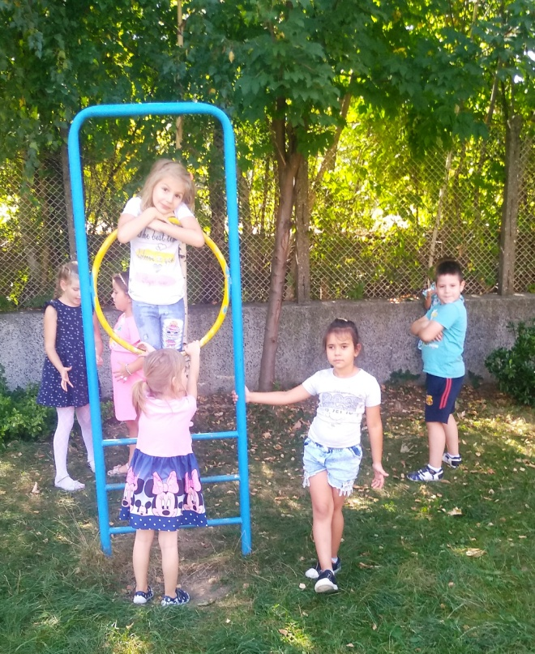
Играем и се забавляваме

Slide 20
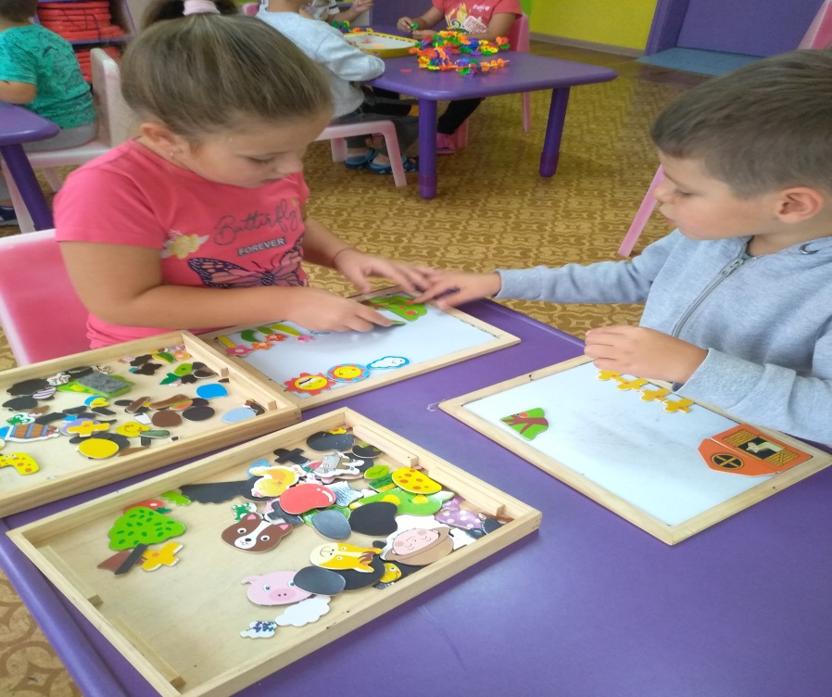
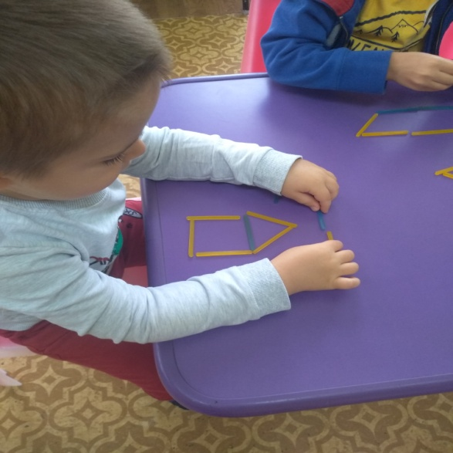
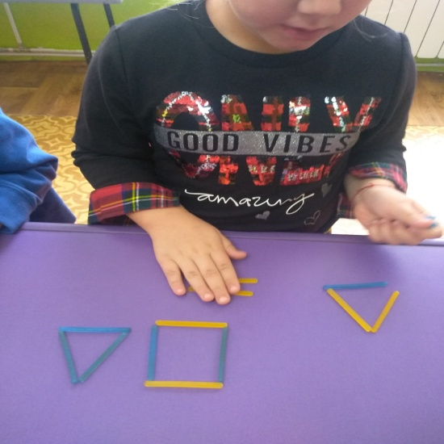

Slide 21
Notes:
Тук растем с любов и ласки
като пролетни цветя.
Всеки ден е детски празник
в тази слънчева страна.
в тази слънчева страна.

